Slide 1

PROJETO FINAL
ReCode
Jogo de apoio à prática
de rotação do antebraço
Integração de movimento físico,
sensor e jogo digital
Giulia Barros Gondim
10401908
RECODE / JOGOS DIGITAIS E IoT
01
Notes:
Apresentação acadêmica baseada no shortpaper_V2.docx. A arte à direita pertence ao cenário da fase final do projeto.

Slide 2
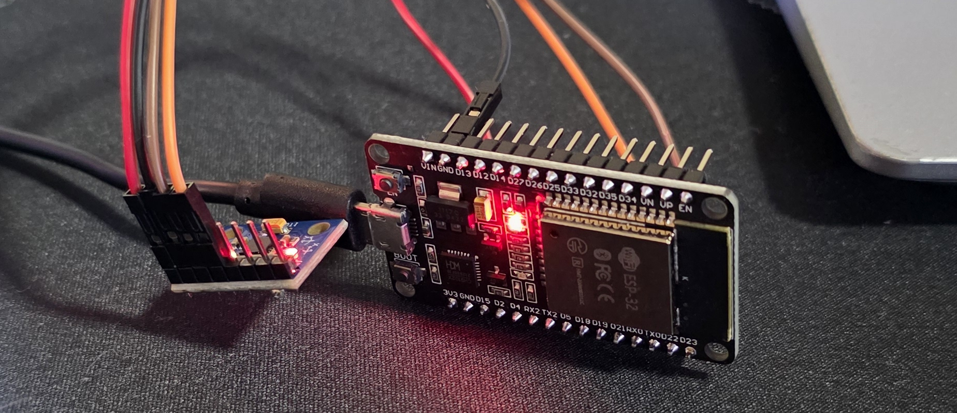
APRESENTAÇÃO DO PROJETO
Introdução ao ReCode
A proposta e o problema
Base da proposta
O ReCode é um projeto de Jogos Digitais e IoT para apoiar a prática voluntária de pronação e supinação do antebraço. A proposta transforma a repetição controlada desse movimento em uma tarefa com objetivos visíveis e progressão.
Sun et al. (2026) e Gauthier et al. (2022) investigaram jogos no treino de membros superiores após AVC. Esses trabalhos fundamentam o uso de tarefas motoras com metas e feedback na proposta do ReCode.
Como o jogo oferece apoio
O MPU6050 mede a rotação e a ESP32 envia os dados ao jogo. Giros válidos conduzem ELO, reparam circuitos e carregam a defesa. Metas curtas e respostas visuais e sonoras buscam manter o envolvimento e tornar o progresso compreensível.
O potencial clínico do ReCode exige avaliação própria. Os estudos citados não testaram este jogo.
RECODE / JOGOS DIGITAIS E IoT
02
Notes:
Introdução baseada no shortpaper_V2.docx. Pesquisas: https://pubmed.ncbi.nlm.nih.gov/41627139/ e https://pubmed.ncbi.nlm.nih.gov/34977516/. Sun estudou realidade virtual acrescida à reabilitação pós-AVC; Gauthier estudou prática domiciliar com videogames associada a intervenção comportamental. Os estudos não avaliaram o ReCode. A fotografia mostra o protótipo físico.

Slide 3
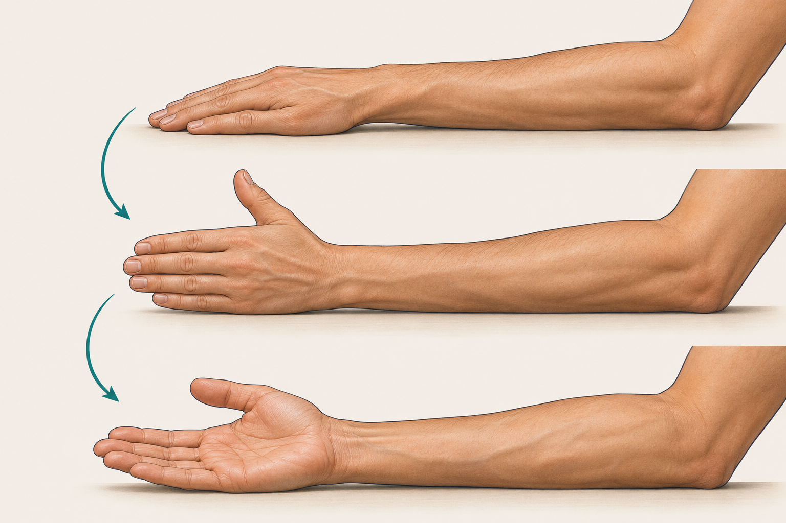
01 / FUNDAMENTO DO PROJETO
Problema e contexto
da reabilitação
O movimento trabalhado
Pronação e supinação são os giros da palma em sentidos opostos. Dificuldades nesse movimento podem limitar tarefas manuais. O projeto concentra a prática em controle do giro, coordenação e regularidade.
A função do dispositivo
O MPU6050 reconhece a rotação real, seu sentido e o retorno ao centro. Assim, o avanço depende do gesto do antebraço. A pessoa mantém o braço apoiado e pratica movimentos confortáveis, sem velocidade mínima.
Pronação / posição neutra / supinação
O protótipo não mede força, amplitude articular clínica ou recuperação funcional.
RECODE / JOGOS DIGITAIS E IoT
03
Notes:
Fonte: seção 1 do shortpaper_V2.docx. Ilustração educacional de pronação, posição neutra e supinação gerada por IA, sem representar registro de um paciente.

Slide 4
02 / FUNDAMENTAÇÃO DA ESCOLHA
Justificativa da gamificação
Propósito para a repetição
O CICLO DE INTERAÇÃO
Cada giro contribui para uma meta e para o reparo da rede. Esse resultado visível dá significado à repetição e busca sustentar o envolvimento da pessoa durante a prática.
01
Giro aceito
O sensor reconhece o gesto.
02
Meta atualizada
Regularidade com consequência
O jogo registra o progresso.
Sequências de intervalos semelhantes carregam o escudo. A pessoa recebe um resultado claro quando mantém o ritmo, além de respostas visuais e sonoras.
03
Reparo e feedback
A estrutura muda e o som confirma.
Pausa livre, conclusão sem cronômetro e opção de reduzir efeitos permitem ajustar a experiência ao ritmo do jogador.
Base: Sun et al. (2026), realidade virtual pós-AVC. Gauthier et al. (2022), videogame domiciliar para membro superior.
RECODE / JOGOS DIGITAIS E IoT
04
Notes:
Fonte: seção 2 do shortpaper_V2.docx. Estudos de contexto: Sun et al. (2026), PMID 41627139, e Gauthier et al. (2022), PMID 34977516. Eles não avaliaram o ReCode.

Slide 5
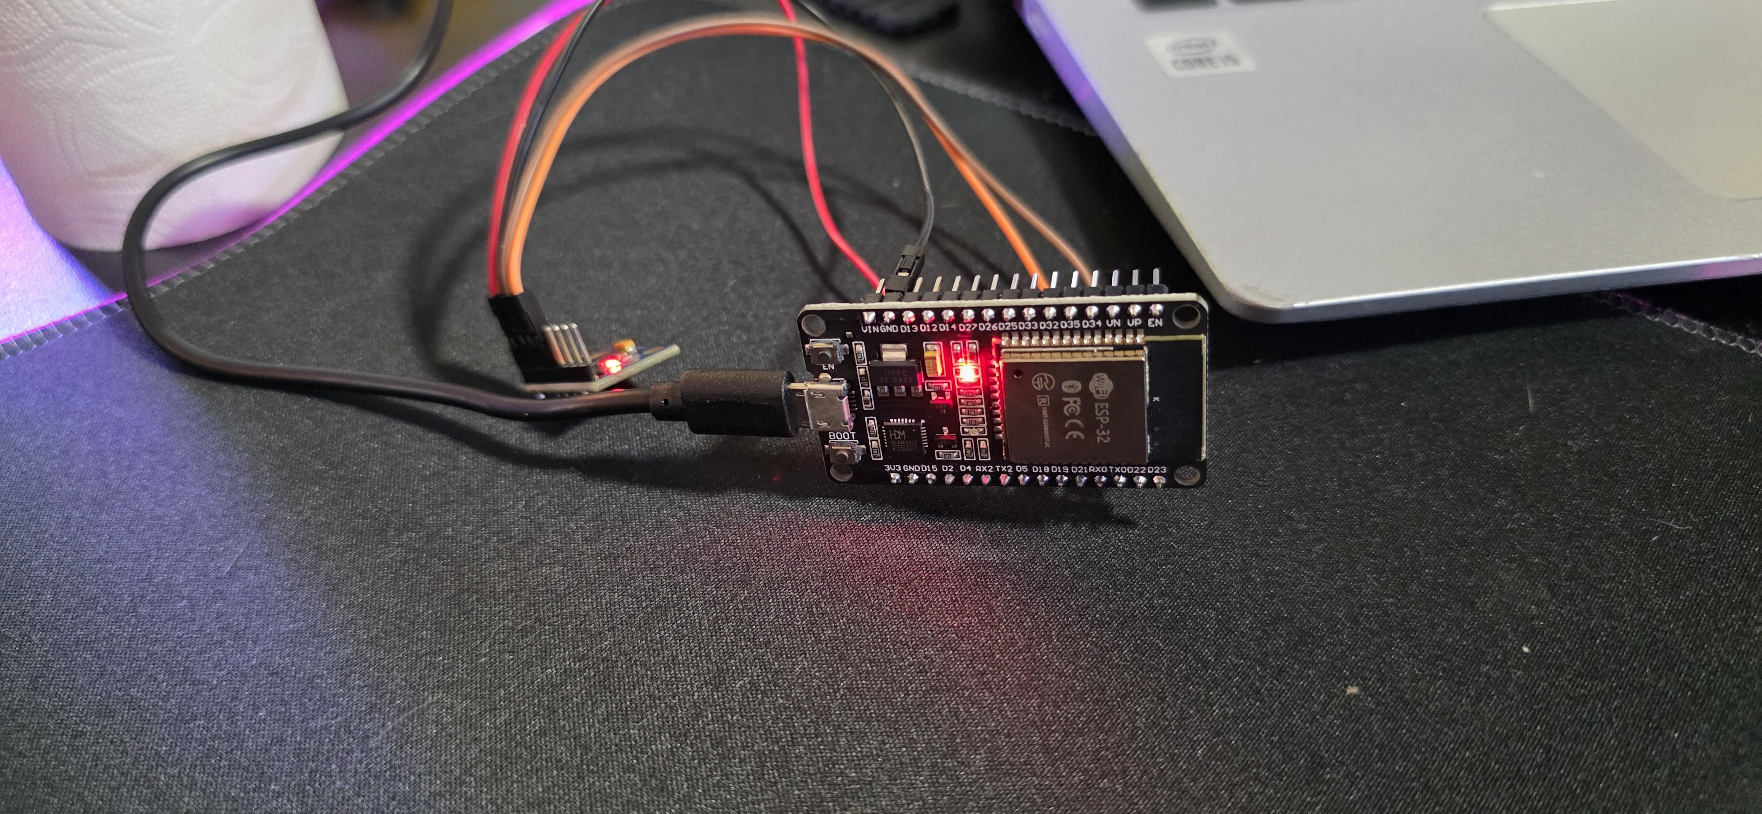
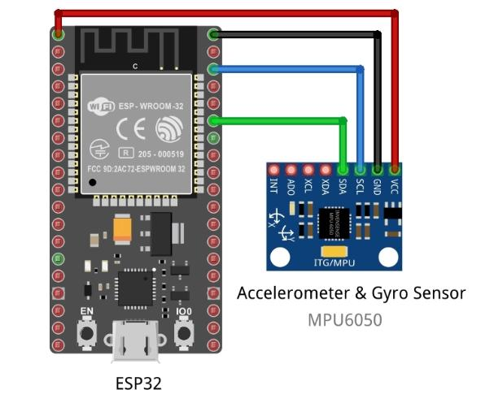
03 / IMPLEMENTAÇÃO
Integração física e comunicação
MPU6050 → ESP32 → USB → Java/libGDX
O sensor usa I²C: SDA no GPIO 21, SCL no GPIO 22, alimentação em 3V3 e GND. A ESP32 lê a cada 20 ms e calibra o centro com 100 amostras estáveis.
A cada 100 ms, o firmware envia JSON a 115200 baud. O Java valida a mensagem antes de aceitar novos giros. A perda de sinal pausa a campanha e preserva o progresso.
RECODE / JOGOS DIGITAIS E IoT
05
Notes:
Fotos e esquema extraídos do shortpaper_V2.docx. Ligações conferidas no firmware. A imagem da esquerda é fotografia do protótipo físico.

Slide 6
04 / PROCESSAMENTO DO SINAL
Cálculo do ângulo do antebraço
Suavização das leituras
Yf = 0,82 × Yf anterior + 0,18 × Y atual
O mesmo filtro se aplica a Z. Ele conserva parte da leitura anterior para reduzir oscilações pequenas, enquanto incorpora o novo movimento.
Rotação em relação ao centro calibrado
θ = atan2(Y0 × Zf − Z0 × Yf, Y0 × Yf + Z0 × Zf) × 180/π
Y0 e Z0 representam o centro. Os dois termos comparam direção e alinhamento com a leitura atual. atan2 fornece o ângulo com sinal. O fator 180/π converte radianos em graus.
RECODE / JOGOS DIGITAIS E IoT
06
Notes:
Fonte: sampleMotion() em recode_pedal.ino. Y0 e Z0 são as médias da referência central. Yf e Zf são os valores atuais filtrados. DIRECTION_SIGN=1 no firmware.

Slide 7
05 / RECONHECIMENTO DO MOVIMENTO
Giro válido e regularidade
Regra implementada | Explicação
Giro a +25° ou −25° | Registra um movimento. Para aceitar o próximo, exige retorno à faixa de ±10° e intervalo mínimo de 250 ms.
Δi = ti − ti−1 | Calcula o tempo entre dois giros aceitos. A avaliação se adapta ao intervalo anterior da pessoa.
0,65 Δanterior ≤ Δi ≤ 1,35 Δanterior | Considera regular uma variação de até 35%. Três intervalos regulares consecutivos ativam o escudo por 15 s.
Exemplo didático
Se o giro anterior levou 1 s, o próximo pode levar entre 0,65 e 1,35 s para manter a sequência regular. O jogo compara a cadência recente, sem impor uma velocidade única.
RECODE / JOGOS DIGITAIS E IoT
07
Notes:
Fontes: recode_pedal.ino, PhaseTwoProgress.java, PhaseThreeProgress.java e MascotShield.java. Os limiares são parâmetros do jogo, sem equivalência a metas terapêuticas.

Slide 8
06 / ORGANIZAÇÃO DO SOFTWARE
Classes e funcionalidades
Responsabilidade | Classes | Funcionamento
Receber e validar | SerialPedalSource PedalFrame / PedalCounter | Lê USB, reconecta e verifica JSON. Descarta duplicatas antes de converter o contador em giros novos.
Controlar a campanha | CampaignGame CampaignProgress / Phase*Progress | Gerencia menu, pausa, metas, vidas, transições, vitória e derrota. Preserva os indicadores entre fases.
Defender e atacar | BossIdleClock InterferenceWindow / MascotShield | O chefe reage à inatividade. A interferência dura 3 s e o escudo regular protege por 15 s.
Exibir e sonorizar | ScenarioBackground CombatVisuals / GameAudio | Move o fundo, anima disparos e impactos e toca trilhas e efeitos de reparo, escudo, dano e derrota.
Validação técnica
201 quadros “ok” em 20 s. O leitor Java aceitou 4 giros reais em 15 s. Esses dados verificam comunicação e contagem, sem medir ganho clínico.
RECODE / JOGOS DIGITAIS E IoT
08
Notes:
Fontes: classes Java do projeto em prototipo_pedal/desktop/src/main/java/br/edu/recode/. Teste de comunicação registrado no short paper em 9 de novembro de 2026.

Slide 9

01
Circuitos
Básicos
ELO entra em uma rede danificada. Os primeiros giros dão energia às trilhas e iniciam a restauração das instalações.
FUNCIONAMENTO DA FASE
PhaseOneProgress repara as estruturas nos marcos de 5, 10 e 15 giros. Ao alcançar 20 giros válidos, a campanha libera a próxima fase.
Foco físico: executar o gesto e voltar ao centro.
RECODE / JOGOS DIGITAIS E IoT
09
Notes:
Figura 1 do shortpaper_V2.docx. Captura da versão atual em modo simulado.

Slide 10

02
Rede
Instável
Nó Zero interfere nas conexões e ataca ELO. Agora, a pessoa mantém intervalos semelhantes entre giros para estabilizar a rede.
FUNCIONAMENTO DA FASE
Cada instalação pede 8 giros e 2 pares regulares. O limite de 12 giros permite avançar mesmo com ritmo variável. A interferência visual dura 3 s.
Foco físico: coordenação e regularidade.
RECODE / JOGOS DIGITAIS E IoT
10
Notes:
Figura 2 do shortpaper_V2.docx. Fontes: PhaseTwoProgress.java e InterferenceWindow.java. Captura em modo simulado.

Slide 11

03
Sistema
Central
ELO enfrenta o Nó Zero no núcleo da rede. O confronto integra as habilidades anteriores para restaurar três escudos do sistema.
▶ Ver demonstração do projeto
FUNCIONAMENTO DA FASE
A sequência combina 3 giros individuais, 2 pares de ritmo e 3 de estabilidade. A rota muda automaticamente, mantendo apenas o gesto giratório.
Foco físico: integrar precisão, ritmo e estabilidade.
RECODE / JOGOS DIGITAIS E IoT
11
Notes:
Figura 3 do shortpaper_V2.docx. Fonte: PhaseThreeProgress.java. Captura em modo simulado. Vídeo: https://youtu.be/imUtYKnb86c

